Slide 1
Paulay Ede
Az ember tragédiája

Slide 2
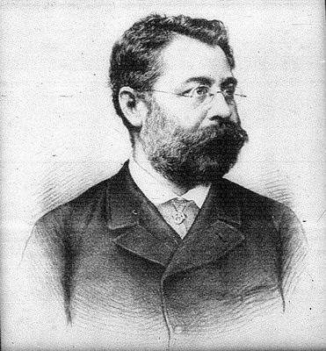
Paulay Ede, a direktor
Paulay Ede nem csak rendező volt, hanem színész, dramaturg, színészpedagógus, igazgató és fordító is.
Született: 1836. március 12. Tokaj
Elhunyt: 1894. március 12. (58 évesen)
1863 és 1894 között a pesti Nemzeti Színház tagja volt.
1878-ban a Nemzeti Színház drámai szakigazgatója lett.
1883. szeptember 21-én színpadra vitte Madách Imre: Az ember tragédiája című színművét.
1888-ban a Magyar Írók és Művészek Társasága elnökévé választották.

Slide 3
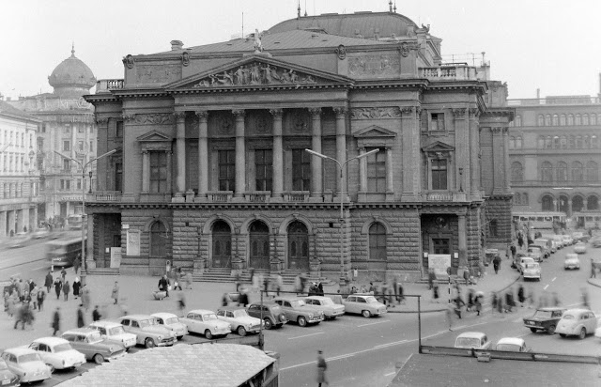
A rendezés helye
A mű ősbemutatóját - amelyet szerzője már nem érhetett meg - 1883. szeptember 21-én a pesti Nemzeti Színházban tartották.
Az addig csak irodalmi körökben ismert drámát Paulay igazgatóként, az intézmény főrendezőjeként vitte színre.
A darab látványvilágához a színház technikai felszereltsége is hozzájárult: az első ízben alkalmazott villanyfény, a süllyesztő és az újonnan megnövelt színpad.
A valódi sikert azonban a szereplők aratták: Nagy Imre Ádámként, Jászai Mari Évaként, Lucifer szerepében pedig a Gyenes László lépett színpadra.

Slide 4
A színdarab fontossága a Tragédia-rendezések sorában
Paulay Ede bebizonyította kortársainak, hogy ez nem egy könyvdráma, hanem színpadra állítható alkotás.
Az ember tragédiája a nemzeti köztudat részévé vált. Azóta minden kultúr- és társadalomtörténeti korszak elkészítette, és bemutatta a saját Tragédia-értelmezését.
A bemutató kivételes sikert ért el. Paulay halálig, kilencvenhétszer tűzhették műsorra.
Paulay alapvetően történelmi képeskönyv-megoldást választott.

Slide 5
Nagy Imre, mint Ádám
„Állatbőrbe öltözött alak göcsörtös bottal a kezében, fürtös parókával a fején, égre tekintő szemekkel kémleli a jövőt.”
Az 1870-es, 1880-as években a társulat vezető művésze volt, ám emléke csak addig élt, míg művésztársai beszéltek róla.
A Nemzeti Színház közönségének 1870. február 16-án mutatkozott be, Jókai Mór Könyves Kálmán című darabjában.
Madách Imre Az ember tragédiája című művében volt, aki Nagy Imre alakítását közepesnek, hangját fátyolozottnak találta, a Fővárosi Lapok bírálata azonban dicsérő szavakkal illette játékát.
Nagy Imrének szerepei mellett arra is maradt energiája, hogy 1889-től rendezőként dolgozzon a Nemzetiben, s ettől az évtől kezdve tanított a színiakadémián.
Halálával nagy űr keletkezett a Nemzeti Színházban, utódját csak nagy sokára találták meg.

Slide 6
Jászai Mari, mint Éva
„A Nemzeti Színház Nagyasszonya”
Az egyik legnagyobb magyar tragika.
Nagy formátumú prózai színésznő, műfordító, fantasztikus tehetség, imádta Petőfi verseit.
1872-től haláláig a Nemzeti Színház tagja, 1901-től pedig örökös tagja lett.
300 szerepet játszott el életében.
Utolsó szerepe: Erzsébet Királyné (Stuart Mária-1926)

Slide 7
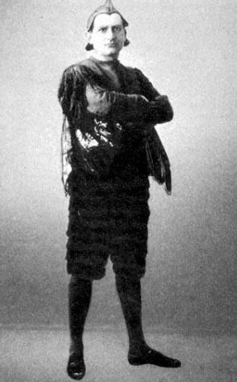
Gyenes László, mint Lucifer
Pályakezdő volt.
1882-ben szerződött a Nemzeti Színházhoz.
1909-ben örökös tagja lett a Nemzeti Színháznak.
Gyenes László pályáját nem úgynevezett szenzációs diadalok, hanem az öntudatos művészi munka, a szinte páratlan lelkiismeretesség és a gyökeres magyarság megnyilvánulásai jellemezték.
Elsősorban intrikus szerepeket formált meg.
A sátáni természetet nagy drámai erővel tette hitelessé.

Slide 8
Források
https://nemzetiszinhaz.hu
http://mek.oszk.hu/02100/02139/html/sz09/18.html
https://turul.info/napok/paulay
http://www.korkep.sk/cikkek/kultura/2015/09/21/amit-nem-tudtal-a-tragediarol
http://keptar.oszk.hu/html/kepoldal/index.phtml?id=57535
http://kep-ter.blogspot.hu/2012/01/volt-egyszer-egy-nemzeti-szinhaz.html

